Slide 1


Контрольно-счетная палата
Петропавловск-Камчатского
Городского округа
Отчет о результатах
контрольного мероприятия
«Анализ правомерного и эффективного использования муниципального имущества Петропавловск-Камчатского городского округа, переданного в оперативное управление Муниципальному казенному учреждению
«Служба автомобильных дорог Петропавловск-Камчатского городского округа», а также проверка соответствия полученных товаров, работ, услуг заключенным муниципальным контрактам (договорам) (выборочно)»
за 2025 год (иные периоды в случае необходимости)

Slide 2








2
Основная информация:
Основание для проведения контрольного мероприятия:
пункт 1.3.3. плана деятельности КСП ПКГО на 2026 год, утвержденного приказом КСП ПКГО от 29.12.2025 № 73-КСП и Решение Городской Думы Петропавловск-Камчатского городского округа от 24.12.2025 № 453-р.
Проверяемый период:
2025 год (иные периоды в случае необходимости).
Объект контроля:
муниципальное казенное учреждение
«Служба автомобильных дорог ПКГО».
Цель контрольного мероприятия:
осуществление контроля за целевым и эффективным использованием средств бюджета ПКГО.
Сроки проведения
контрольного мероприятия:
с 08.06.2026 по 19.08.2026.
Предмет контрольного мероприятия:
деятельность муниципального казенного
учреждения «Служба автомобильных дорог ПКГО».
Объем проверенных средств и/или имущества:
3 422 922 013,41 рублей / 3 012 969 548,58 рублей.

Slide 3

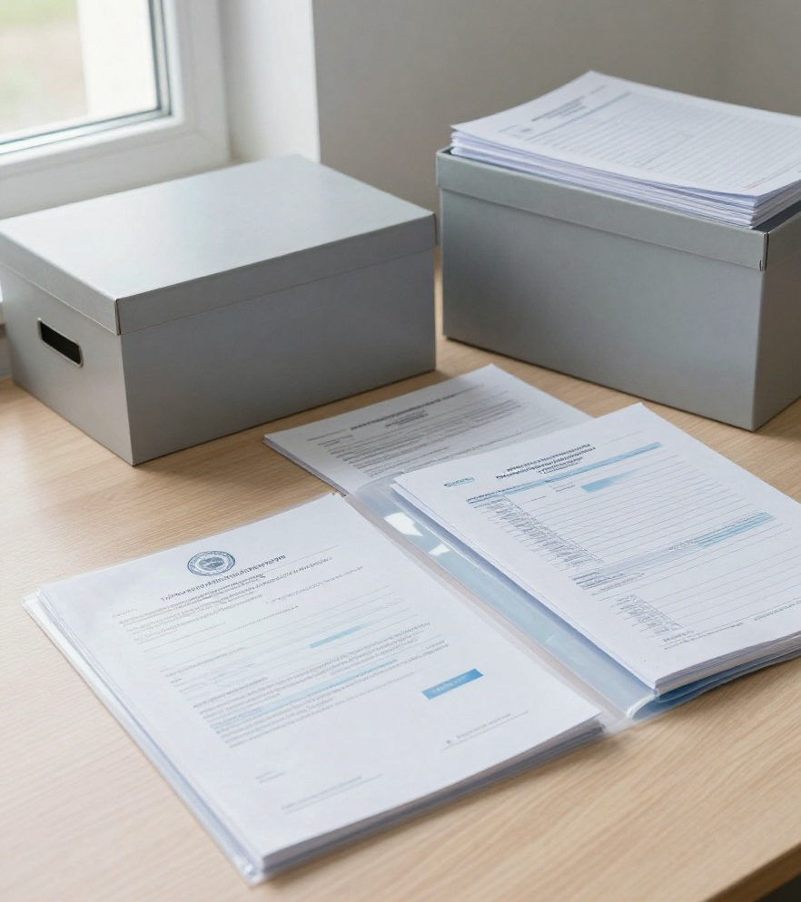
3
Результаты контрольного
мероприятия
В нарушение требований Приказа № 52н и пункта 11 раздела 1 Инструкции № 157н Учреждением в 2025 году Главная книга (форма 0504072) не велась. В настоящее время Главная книга (форма 0504072) также не ведется. Данный факт содержит признаки административного правонарушения, предусмотренного статьей 15.15.6 КоАП РФ.
1
В нарушение пункта 9 Приказа Минфина РФ № 257н и пункта 45 Инструкции № 157н Учреждением допущены искажения идентификационных признаков объектов учета, выразившееся в расхождении наименований в регистрах аналитического и синтетического учета, а также в недостоверном отражении названий, характеристик и балансовой стоимости муниципального имущества, закрепленного на праве оперативного управления.
2

Slide 4

4
Результаты контрольного
мероприятия
наличие ряда расхождений балансовой стоимости объектов между данными реестра недвижимого имущества и бухгалтерского учета по 24 объектам
(из них: по 7 объектам – техническая ошибка устранена Учреждением в ходе контрольного мероприятия, по 11 объектам – изменена балансовая стоимость в 2026 году на основании писем УИиЗО, по 5 объектам – отказано УИиЗО во внесении изменений в балансовой стоимости в 2026 году, по 1 объекту – нет оснований (документов) на изменение балансовой стоимости);
задвоение объектов в данных бухгалтерского учета Учреждения (1 объект);
наличие объектов в реестре муниципального имущества, по данным бухгалтерского учета Учреждения (15 объектов) и в Приказе № 80 (13 объектов), фактически отсутствующих на территории ПКГО, что также подтверждается официальными данными на платформах ГИС ЖКХ, 2ГИС (15 объектов).
Выборочной проверкой реестров движимого и недвижимого муниципального имущества по состоянию на 01.01.2026 выявлены следующие нарушения требований Порядка, утвержденного Приказом Минфина РФ № 163н и Решения 453-нд:
3
несоответствие наименований объектов недвижимого имущества между Реестром муниципального имущества и данными бухгалтерского учета Учреждения по 15 объектам;
объекты, числящиеся в Реестре муниципального имущества, но отсутствующие по данным бухгалтерского учета Учреждения (ОСВ по счету 101.00 за 2025 год) (2 объекта);
объекты, числящиеся по данным бухгалтерского учета Учреждения (ОСВ по счету 101.00 за 2025 год, 1 полугодие 2026 года), но отсутствующие в реестре муниципального имущества (3 объекта);

Slide 5
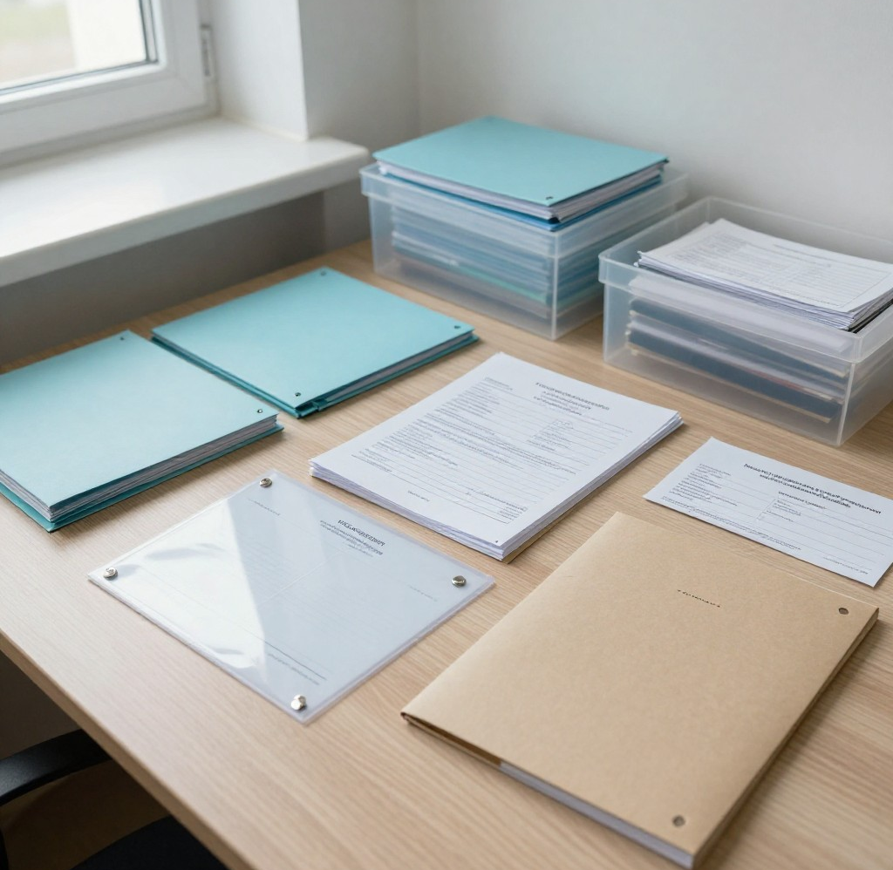
5
Результаты контрольного
мероприятия
Расхождения между сведениями реестра муниципального имущества и данными бухгалтерского учета Учреждения также подтверждаются результатами сверки стоимости объектов, проведенной 2024 году между УИиЗО и МКУ «САД» (на основании приказа УИиЗО от 18.01.2024 № ОРД-06-02/16/24), что в целом привело к некорректному отражению данных о муниципальном имуществе в бухгалтерском учете Учреждения и искажению показателей его бюджетной отчетности. Данный факт содержит признаки административного правонарушения, предусмотренного статьей 15.15.6 КоАП РФ.
4
В нарушение требований, установленных Решением № 453-нд и приказом Минфина № 163н, Учреждением направляется в УИиЗО неполный пакет документов, необходимый для внесения изменений и дополнений, в части объектов движимого и недвижимого имущества Учреждения, закрепленных Приказом № 80 и входящих в состав реестра движимого и недвижимого имущества городского округа.
5

Slide 6
6
Результаты контрольного
мероприятия
По данным Учреждения прием и складирование снега осуществлялись в проверяемом периоде в соответствии с заключенным с ООО «Полигон» муниципальным контрактом (пояснения МКУ «САД» от 18.08.2026 № САД-3987/26), вместе с тем, вышеуказанный муниципальный контракт к проверке не представлен. Проверить фактический объем вывезенного снега по муниципальным контрактам (договорам) не представляется возможным.
8
Проверить выполненный объем услуг (работ), в части вывоза отходов (песка, снега, мусора) и соответственно затраты принятые Учреждением по заключенным Контрактам №№ 950, 951, 952 и Договорам № 72/09/2025, 73/09/2025, 101/10/2025, 102/10/2025, 122/12/2025, 123/12/2025, не представляется возможным, в связи с ненадлежаще оформленными возвратными талонами АО «Спецтранс», представленным Подрядчиками в рамках вышеуказанных контрактов (договоров).
6
В ходе контрольного мероприятия Учреждением не были представлены документы, предусмотренные пунктами 5.1.8, 5.1.12, 5.1.40, 5.1.42, 6.4 Контрактов
№ № 950, 951, 952 и пунктом 2.5 Технического задания вышеуказанных Контрактов. Согласно пояснениям Учреждения, документы отсутствуют в его распоряжении по вине бывшего работника, ответственного за сопровождение вышеуказанных Контрактов. Аналогично, не представлен полный пакет документов по Договорам №№ 73/09/2025, 88/10/2025, 101/10/2025, 103/10/2025, 112/10/2025, 122/12/2025. В связи с вышеизложенным, проверить полноту установленные вышеуказанными пунктами требований Контрактов (Договоров) не представляется возможным.
В нарушение требований Контракта № 950 путевые листы, представленные ГУП КК «ДРСУ», в целях подтверждения выполненных работ по вышеуказанному Контракту заполнялись некорректно, а именно отсутствовала в том числе следующая информация: об удостоверении, СНИЛСе, о сроке действия, серии и номере грузового автомобиля, пробеге (км), показания одометра (км), задание водителю, отсутствовали подписи и расшифровки ответственных исполнителей (механиков, водителей).
9
7

Slide 7
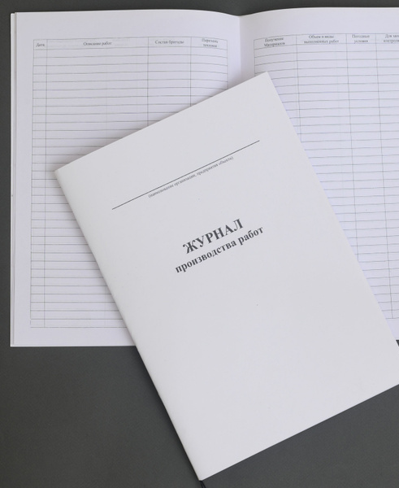
7
Результаты контрольного
мероприятия
В нарушение условий Договоров №№ 04/01/2026, 72/09/2025, 73/09/2025, 85/10/2025, 88/10/2025, 100/10/2025, 106/10/2025, 108/10/2025, 111/10/2025, 112/10/2025, 113/1/10/2025 Подрядчиком документы об исполнении вышеуказанных Договоров предоставлялись с нарушением срока. Вместе с тем, Заказчиком меры ответственности (претензии) за нарушение условий вышеуказанных Договоров не применялись.
10
Представленные Подрядчиком журналы производства работ по Договорам №№ 72/09/2025, 73/09/2025, 85/10/2025, 86/10/2026, 88/10/2025, 91/10/2025, 92/10/2025, 93/10/2025, 100/10/2025, 101/10/2025, 102/10/2025, 103/10/2025, 104/10/2025, 106/10/2025, 108/10/2025, 109/10/2025, 112/10/2025, 113/1/10/2025 велись с нарушениями условий Договоров и требований к ведению исполнительной документации, что делает невозможным подтверждение фактических параметров, объемов и технологии выполненных работ.
11
Оплата выполненных работ по Договорам №№ 04/01/2026, 88/10/2025, 91/10/2025, 92/10/2025, 94/10/2025, 95/12/2025, 106/10/2025, 108/10/2025, 109/10/2025, 111/10/2025, 112/10/2025, 122/12/2025, 123/12/2025 производилась с нарушением сроков, установленных требованиями вышеуказанных Договоров.
12

Slide 8
8
Результаты контрольного
мероприятия
Объемы работ, зафиксированные в журналах производства работ по Договорам №№ 72/09/2025, 88/10/2025, 92/10/2025, 111/10/2025, 112/10/2025, меньше объемов, предъявленных Подрядчиком и оплаченных Заказчиком по актам о приемке выполненных работ, что привело к принятию Учреждением фактически не выполненных работ и ущербу бюджету городского округа на общую сумму
59 058,56 рублей (в том числе по Договорам
№ 72/09/2025 в сумме 26 948,65 рублей, № 88/10/2025 - 22 871,95 рублей, № 92/10/2025 - 141,93 рублей,
№ 111/10/2025 - 3 078,69 рублей, № 112/10/2025 -
6 017,34 рублей).
В нарушение требований пункта 1.2 Договора № 105/10/2025 Подрядчиком были выполнены, а МКУ «САД» приняты и оплачены работы в объеме, превышающим параметры согласованные в заявке на выполнение работ от 28.10.2025 № 1, что привело к ущербу бюджету городского округа в размере 161 359,45 рублей.
13
16
В ходе анализа исполнения Договоров №№ 103/10/2025, 104/10/2025, 105/10/2025, 106/10/2025, 107/10/2025, 108/10/2025, 109/1/10/2025, 111/10/2025, 112/10/2025, 113/1/10/2025 установлено, что условия указанных Договоров не предусматривают работы по вывозу снега. Таким образом, фактически снег в момент очистки дорог перемещался (сгребался) на соседние дорожному полотну участки (например на бордюры, тротуары и пр.).
14
Согласно журналов производства работ по Договорам №№ 93/10/2025, 113/1/10/2025 работы на проездах индивидуальной жилищной застройки (по объекту «ул. Березовая (4 уч-ка)» не выполнялись, при этом согласно актов о приемке выполненных работ от 23.12.2025 № 1, работы по вышеуказанной работе приняты и оплачены в полном объеме, что привело к принятию фактически невыполненных работ и ущербу бюджета городского округа в сумме 32 423,91 рублей (по Договорам
№ 93/10/2025 - 21 672,55 рублей, № 113/1/10/2025 -
15 751,36 рублей).
По итогам анализа Договоров №№ 88/10/2025, 91/10/2025, 93/10/2025, 104/10/2025, 105/10/2025, 111/10/2025, 113/1/10/2025, 122/12/2025, 123/12/2025, установлено, что вышеназванные Договоры имеют признаки ограничения конкуренции и создания другим хозяйствующим субъектам препятствий к оказанию услуг путем искусственного дробления сделок, что является нарушением требований пункта 3 части 3 статьи 11.1 Закона № 135-ФЗ и части 2 статьи 8 Закона № 44-ФЗ.
17
15

Slide 9


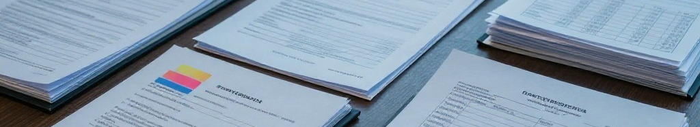
9
Результаты контрольного мероприятия
18
19
20
Устав Учреждения не содержит требований об «эффективном использовании имущества», а также «о необходимости обеспечения сохранности и использования имущества по целевому назначению», что в дальнейшем негативно влияет на эффективность вверенного Учреждению муниципального имущества казны, переданного в оперативное управление.
Бездействие Учреждения по актуализации информации об основных средствах привело к некорректной информации в Приказе № 80 УИиЗО. Так в ходе визуального осмотра установлены ряд объектов, которые фактически установить КСП не удалось (дома снесены, проезды отсутствуют (заросли)), что свидетельствует о том, что реестр муниципального имущества, в части закрепленного на праве оперативного управления муниципального имущества за МКУ «САД», который обязан вести собственник имущества в лице УИиЗО, в соответствии с требованиями Приказа Минфина РФ № 163н и Решения № 453-нд, содержит не актуальную информацию о объектах, их количестве, балансовой стоимости недвижимого имущества, что в целом приводит к расхождениям между данными реестра муниципального имущества, и данных бухгалтерского учета Учреждения.
Текущая организация работы в Учреждении характеризуется отсутствием контроля за сохранностью документов по муниципальным контрактам и неэффективной организацией внутреннего документооборота. Отсутствие регламентированной процедуры передачи дел при увольнении и взаимозаменяемости сотрудников в периоды их отсутствия исключает возможность оперативного предоставления информации по муниципальным контрактам (договорам), что создает прямую угрозу некачественного исполнения муниципальных контрактов (договоров) и привлечения руководства Учреждения к административной ответственности установленной законодательством РФ.

Slide 10
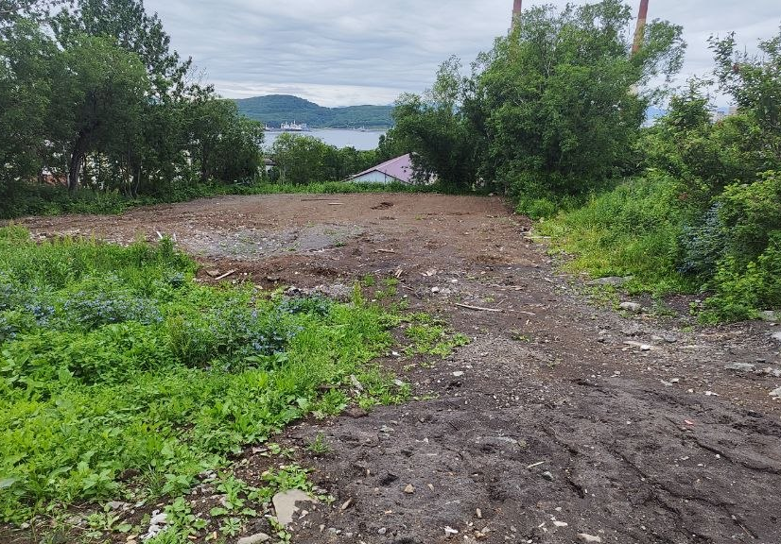
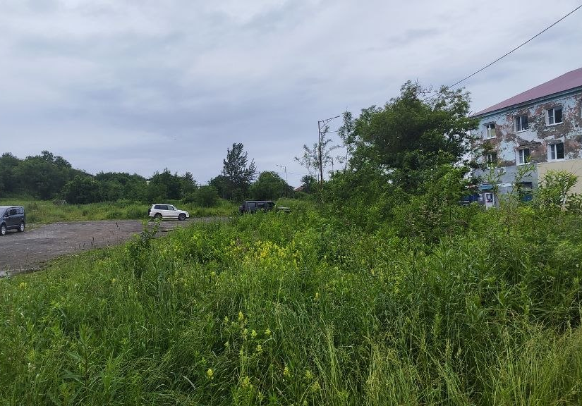
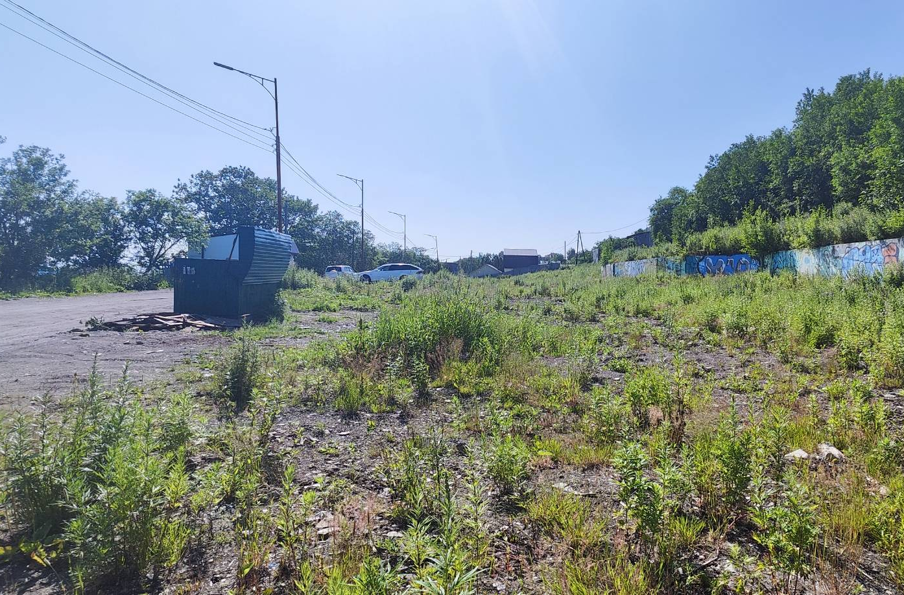
10
Результаты визуального осмотра
В ходе визуального осмотра выявлены объекты в частности проезды, которые фактически отсутствуют на территории городского округа ввиду их сноса. Вместе с тем, по данным бухгалтерского учета Учреждения объекты стоят на балансе Учреждения, что также подтверждается результатами инвентаризации Учреждения проведенной в целях подтверждения данных годового отчета Учреждения за 2025 год. Недостоверность данных как бухгалтерского учета, так и проведенной Учреждением инвентаризации, является нарушением требований Закона № 402-ФЗ, Учетной политики Учреждения, и приводит к недостоверности бухгалтерской (бюджетной) отчетности Учреждения. Данный факт содержит признаки административного правонарушения, предусмотренного статьей 15.15.6 КоАП РФ.
Проезд на территории ПКГО – г. Петропавловск-Камчатский
ул. Сахалинская д. 8
Проезд на территории ПКГО –
г. Петропавловск-Камчатский
ул. Рябиковская д. 19, 21, 23, 25, 26, 28, 32, 34
Проезд на территории ПКГО – г. Петропавловск-Камчатский
ул. Вилюйская, д. 77, 79

Slide 11
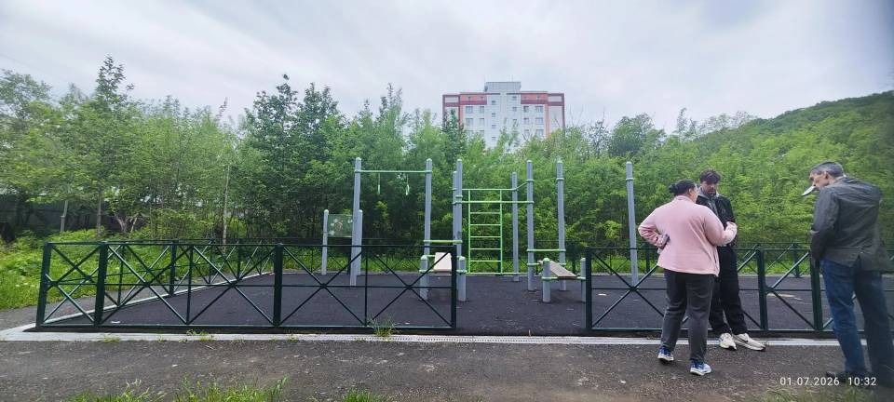
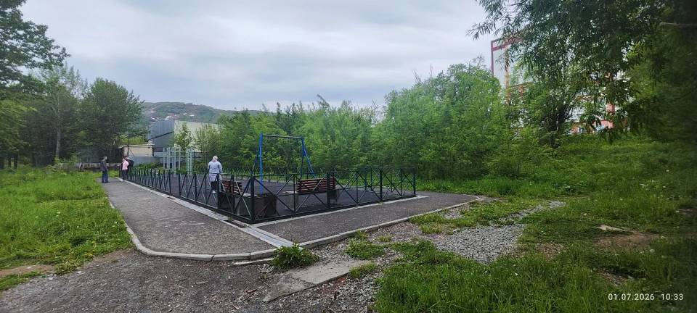
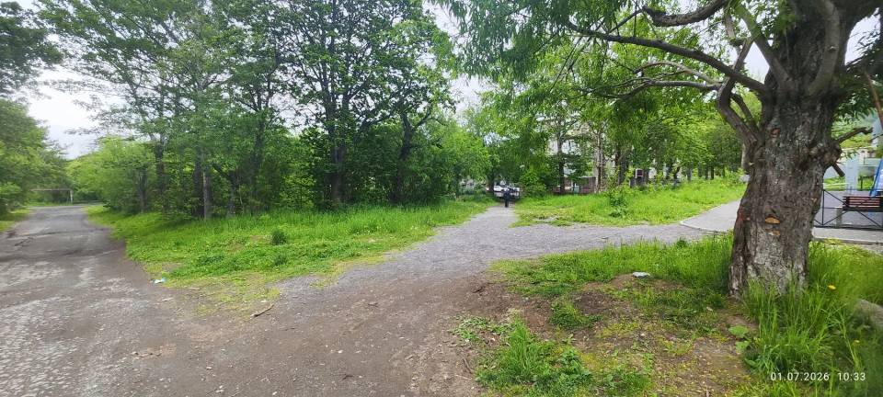
11
Результаты визуального осмотра
Проезды на территории ПКГО, г. Петропавловск-Камчатский, ул. Кутузова д. 1А, 3А, 5А, 7А, 9А, 11А, 13А, 15А, 17А, 19А, 20Б, 22Б
Дома по вышеуказанным адресам отсутствуют (снесены), возведены новые жилые дома по следующим адресам №№ 1, 3, 5 ул. Кутузова. Также на территории установлена детская площадка обслуживаемая МКУ «Служба благоустройства», большая часть вышеуказанных проездов заросла древесно-кустарной растительностью и не обслуживается.

Slide 12
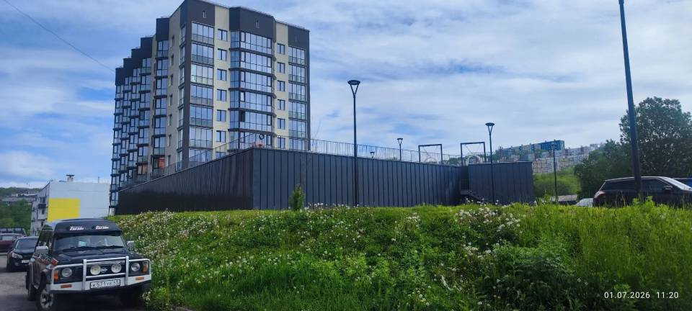
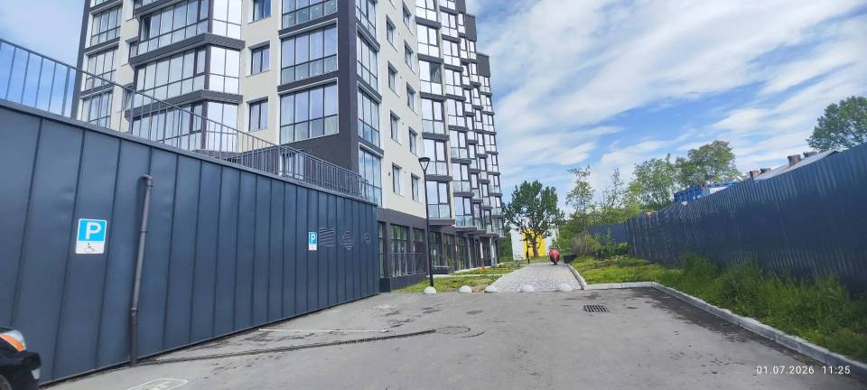
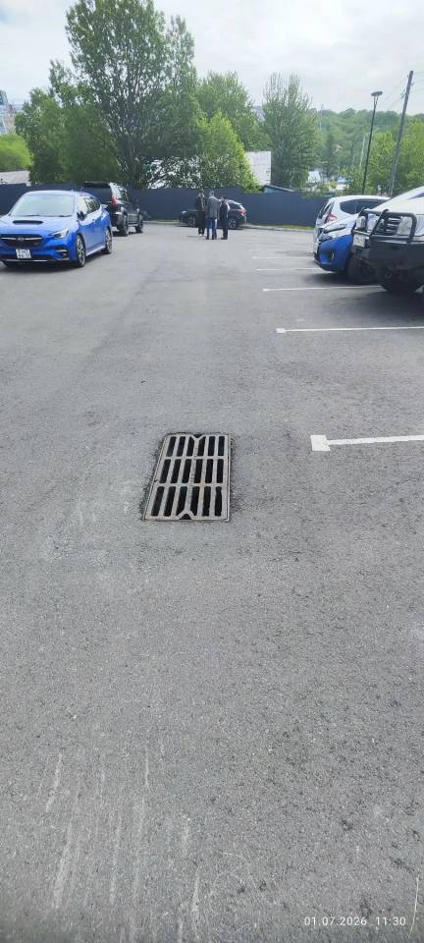
12
Результаты визуального осмотра
Проезд индивидуальной жилищной застройки –
г. Петропавловск-Камчатский, ул. Хасанская
Дома № 5 и 7 по ул. Хасанская отсутствуют (снесены), а на предполагаемой территории вышеуказанных домов находится д. 10 ул. Даурская. Также в ходе визуального осмотра представителями МКУ «САД» было указано на придомовую ливневую канализацию у дома № 10 ул. Даурская, которая, с их слов, несанкционированно подключена управляющей компанией к магистральной ливневой канализации, находящейся в оперативном управлении Учреждения.

Slide 13
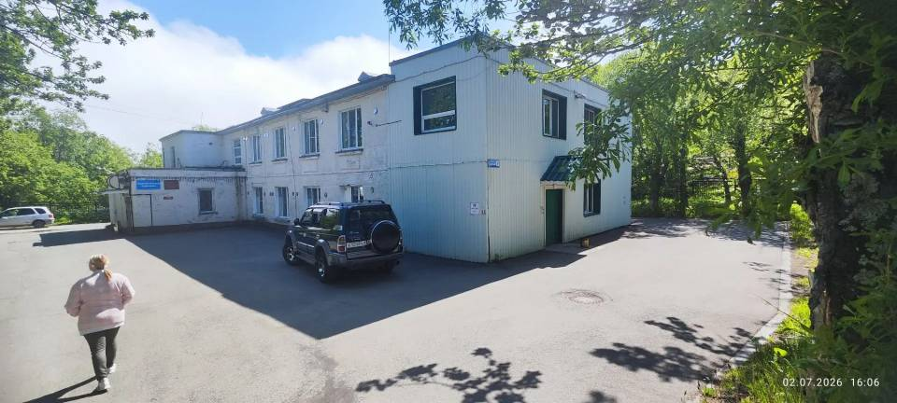
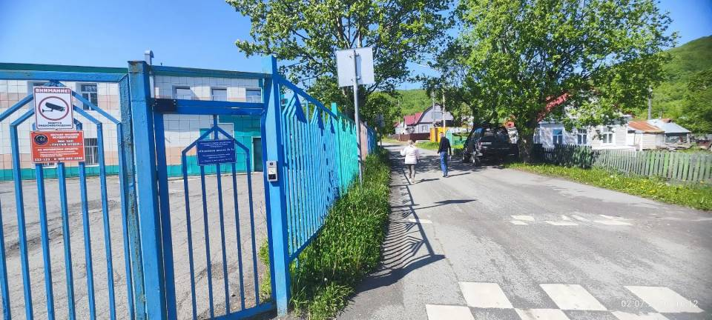
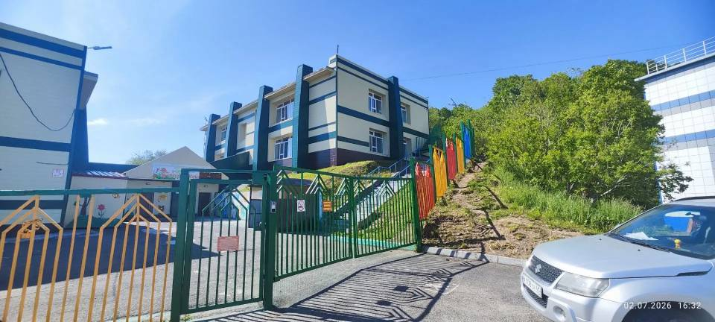
13
Результаты визуального осмотра
Проезды к объектам социальной сферы поименованным в Приказе № 80, таким как Городская больница № 2; Школа № 5; Детский сад
№ 51; Поликлиника № 3
Проезд к объекту социальной сферы Городская больница № 2 4000 к.м.; Проезд к объекту социальной сферы Школа № 5 1100 к.м.; Проезд к объекту социальной сферы детский сад № 51 690 к.м
Достоверно установить границы указанных проездов не представляется возможным, т.к. работниками МКУ «САД» не предоставлены документальные подтверждения границ проездов, а именно: не предоставлены схемы проездов, которые, со слов работников МКУ «САД», отсутствуют.
Согласно сведениям из Публичной кадастровой карты земельные участки, на которых расположены указанные объекты социальной сферы и прилегающие к ним территорий, закреплены за самими объектами.
Оценить фактическое содержание вышеуказанных проездов на сегодняшний день не возможно.

Slide 14
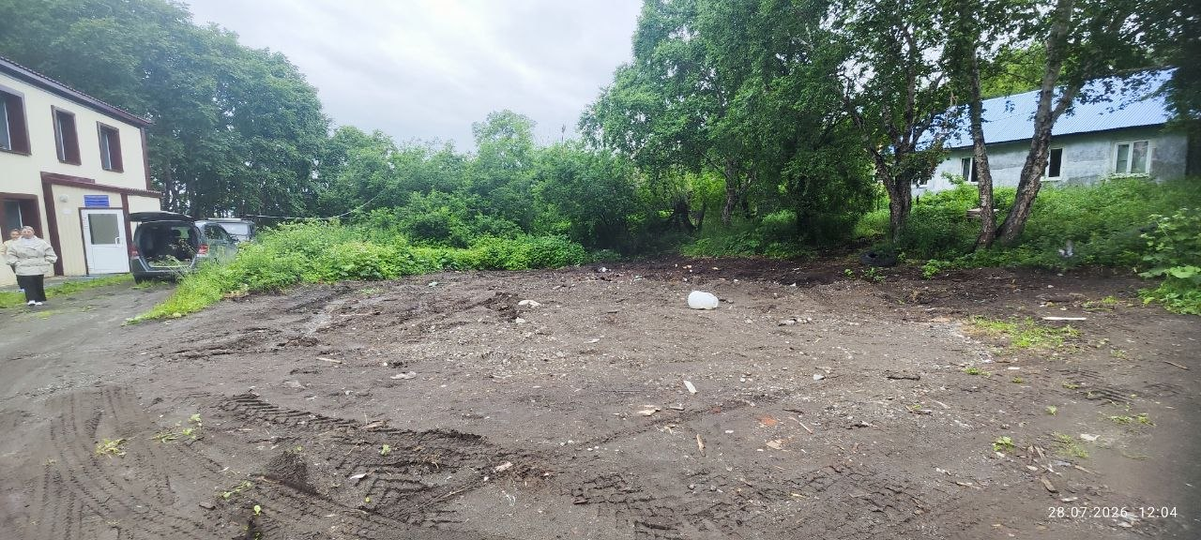
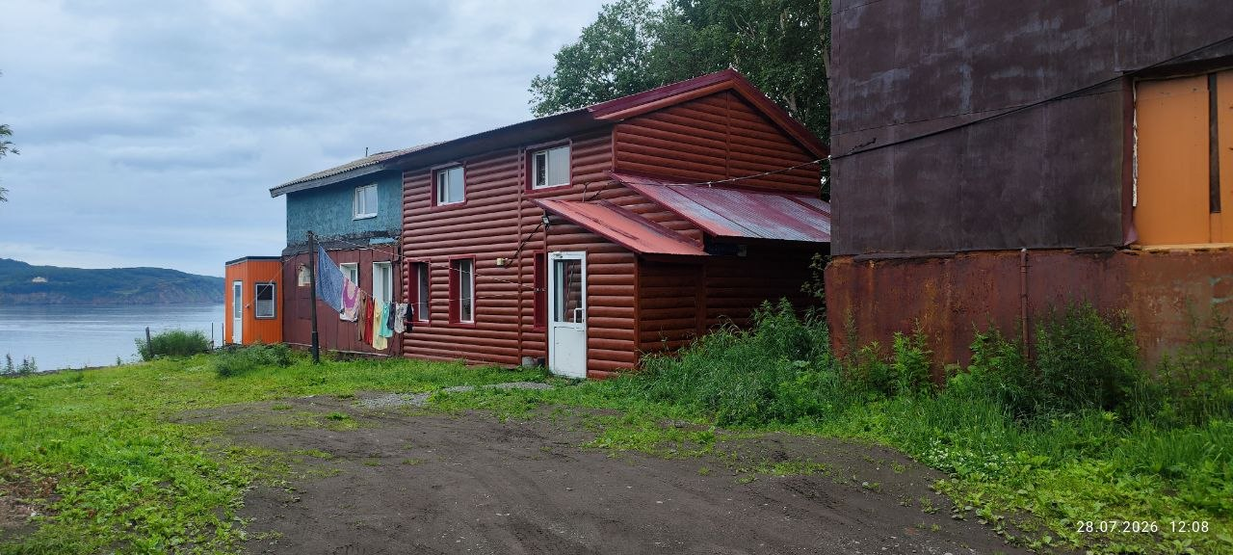
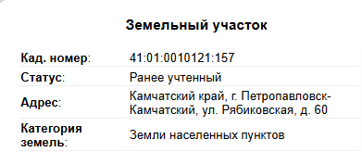
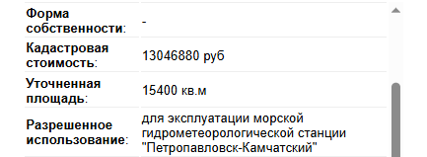
14
Результаты визуального осмотра
Проезды на территории ПКГО (г. Петропавловск-Камчатский ул. Рябиковская д. 60, 62, 64-64В)
Установлено наличие домов №№ 60, 62, 64, 64В, а также отсутствие дома 62Б (дом снесен) по
ул. Рябиковская. Внутриквартальный проезд, включая заезды к контейнерным площадкам – адресный ориентир «от центральной дороги Рябиковская мимо жилых домов Рябиковская, 62 (контейнерная площадка); 62А, 62Б; до жилого дома Рябиковская, 64» представляет собой участок дороги с грунтовым покрытием. Согласно сведениям из Публичной кадастровой карты земельный участок (41:01:0010121:157), на котором расположены проезды к домам №№ 60, 62, 64, 64В, 62А, 62Б по
ул. Рябиковской, предназначен для эксплуатации морской гидрометеорологической станцией «Петропавловск-Камчатский».

Slide 15
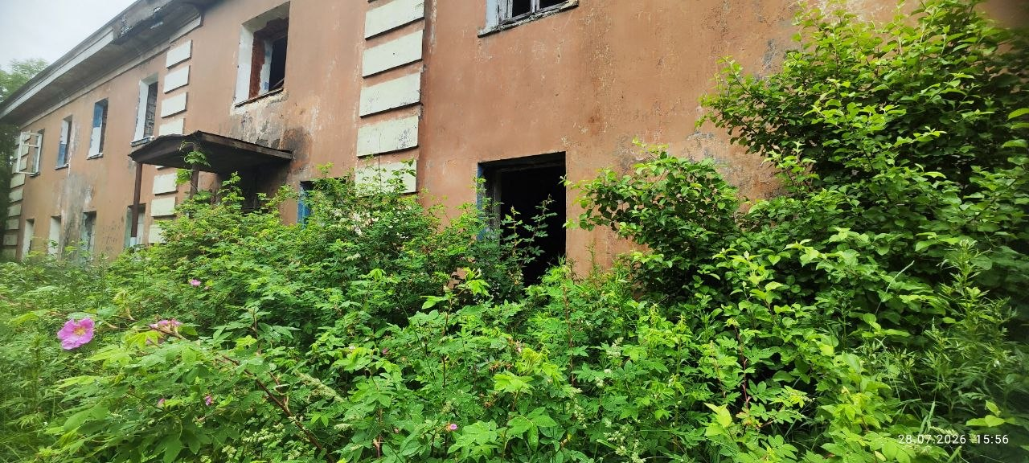
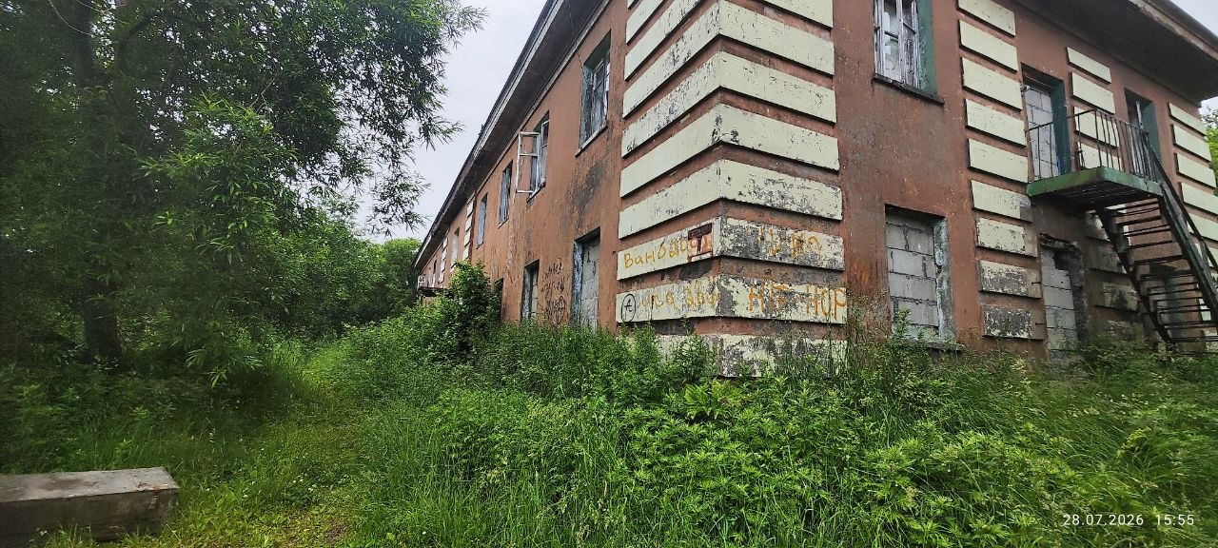
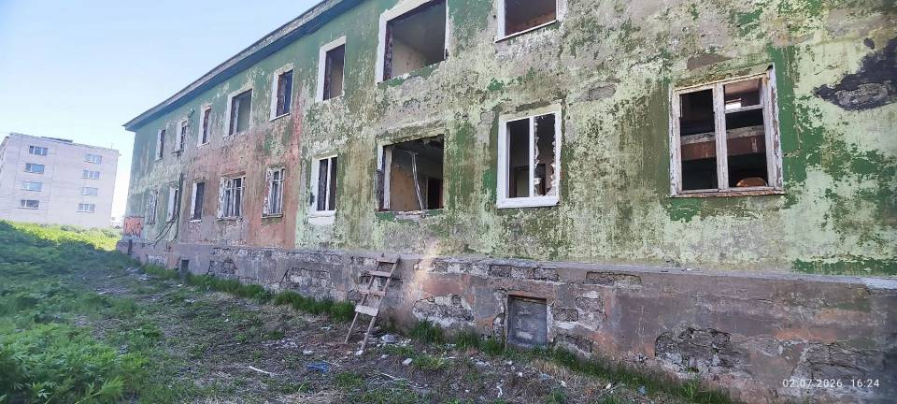
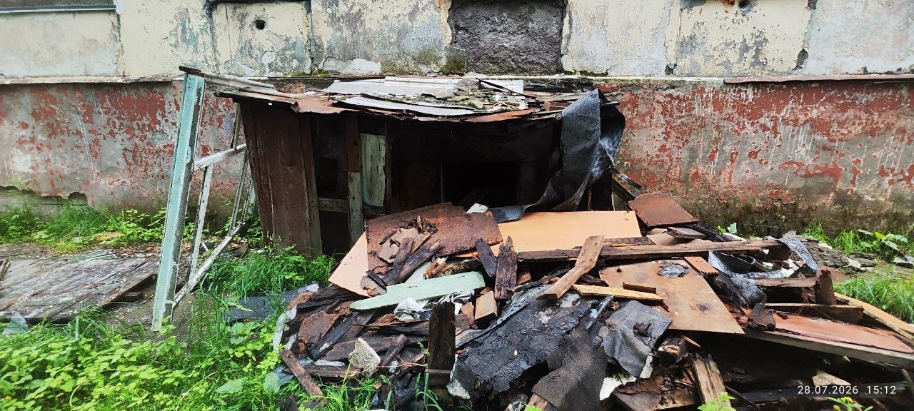
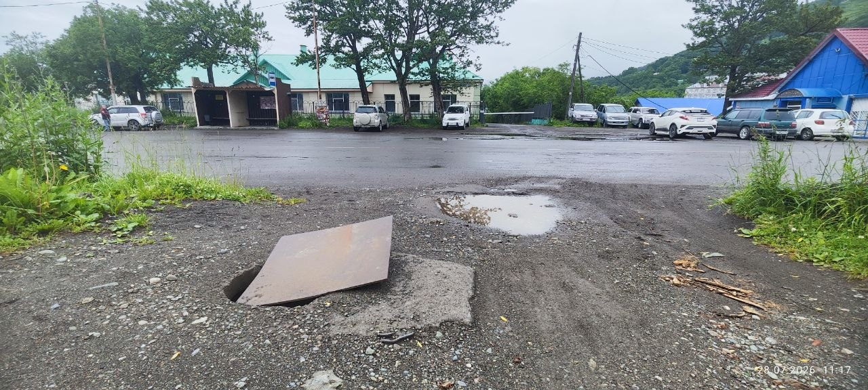
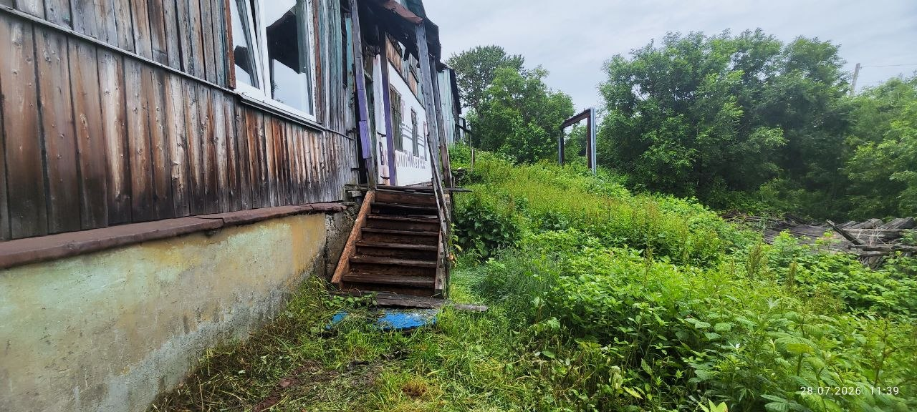
15
Результаты визуального осмотра
По результатам визуальных осмотров и выявленных проблем не относящихся к вопросам контрольного мероприятия КСП ПКГО направлены письма ответственным исполнителям.
В ходе контрольного мероприятия частично предоставлены ответы Управлений (Учреждений), о принятых мерах. КСП ПКГО взято на контроль их исполнение.
Проезд на территории ПКГО – г. Петропавловск-Камчатский
ул. Свердлова д. 3, 7, 11: имеется открытый доступ во внутрь здания, что представляет опасность для жизни и здоровья граждан.
В ходе визуального осмотра КСП обращено внимание на смотровой колодец, расположенный рядом с остановкой наземного транспорта «Школа № 29». Крышка люка на колодце отсутствует, вместо нее установлен лист метала, не закрепленный на корпусе, что представляет опасность для жизни и здоровья граждан.
В ходе визуального осмотра КСП обращено внимание на состояние входной группы жилого д. 8 по ул. Командорская. Крыльцо и навес пришли в негодность и представляют опасность для жизни и здоровья граждан.
Проезд на территории ПКГО – г. Петропавловск-Камчатский
ул. Капитана Беляева д. 9, 9А, 9Б: имеется открытый доступ во внутрь здания и подвальные помещения , что представляет опасность для жизни и здоровья граждан.

Slide 16
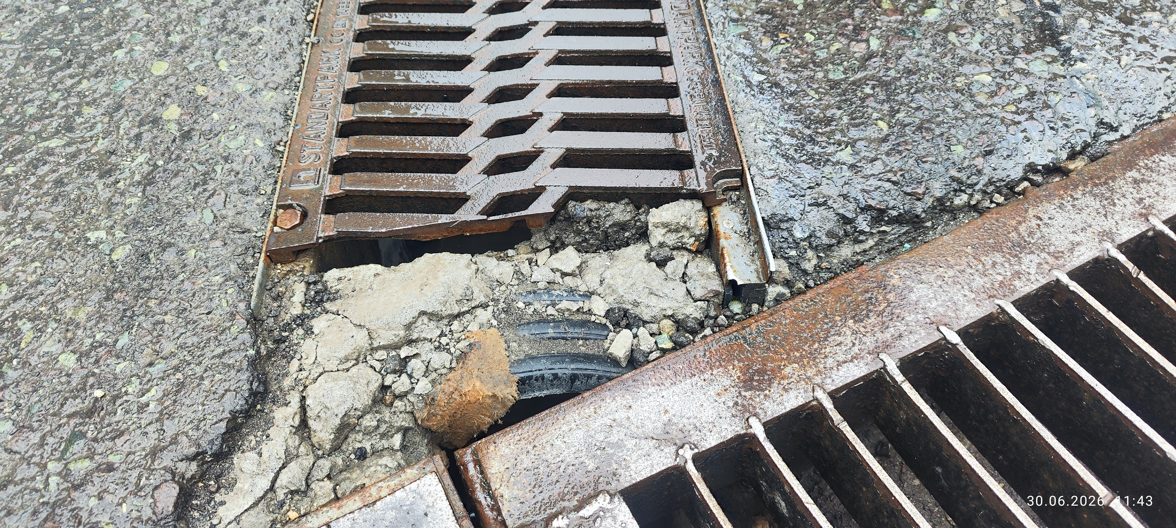
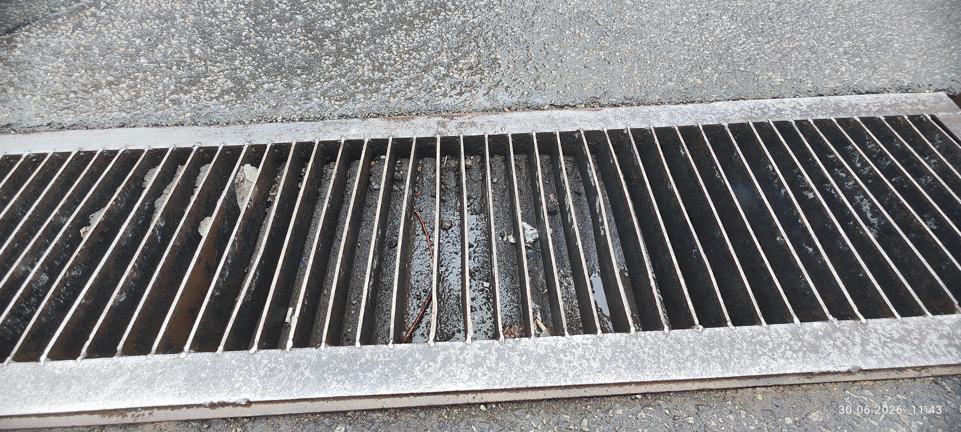
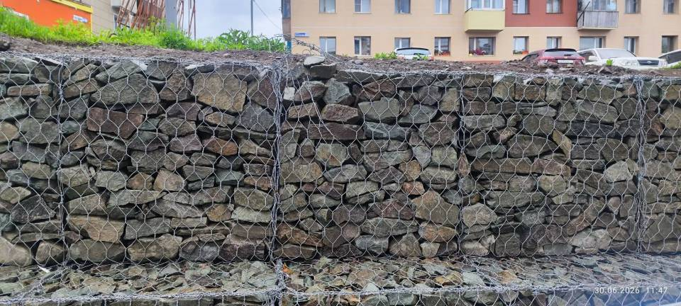
16
Визуальный осмотр приобретенных товаров, выполнение работ, оказанных услуг в рамках заключенного муниципального контракта № 536
Проезд на территорию ПКГО, г. Петропавловск-Камчатский, пр-кт 50 лет Октября, д. 9/1
Установлены повреждения устройства лотка: отсутствие крепежного элемента крышки лотка, частичное разрушение бетона с доступом к отрезку полиэтиленовой трубы.Также установлено, что водоотводный лоток не очищен (забит песком).
Проезды на территории ПКГО, г. Петропавловск-Камчатский, пр-кт 50 лет Октября д. 7:
Обнаружено повреждение сетчатого контейнера верхнего яруса габиона.

Slide 17
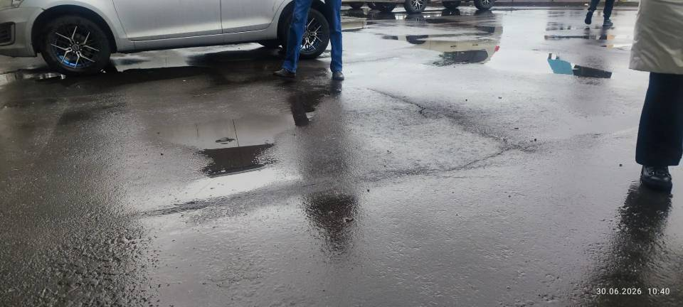
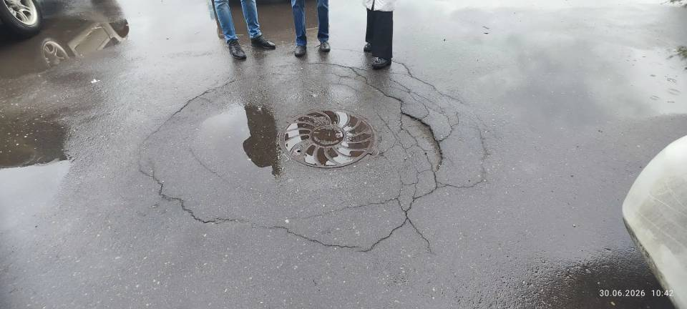
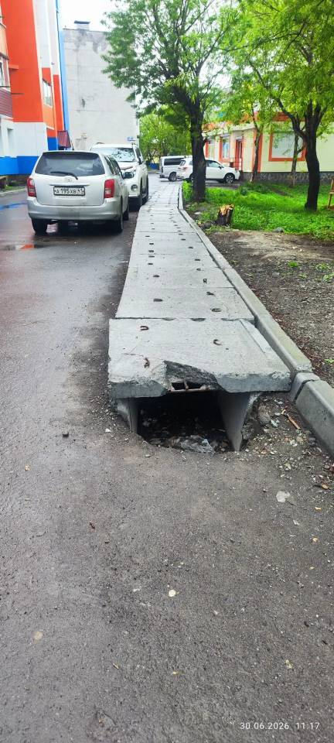
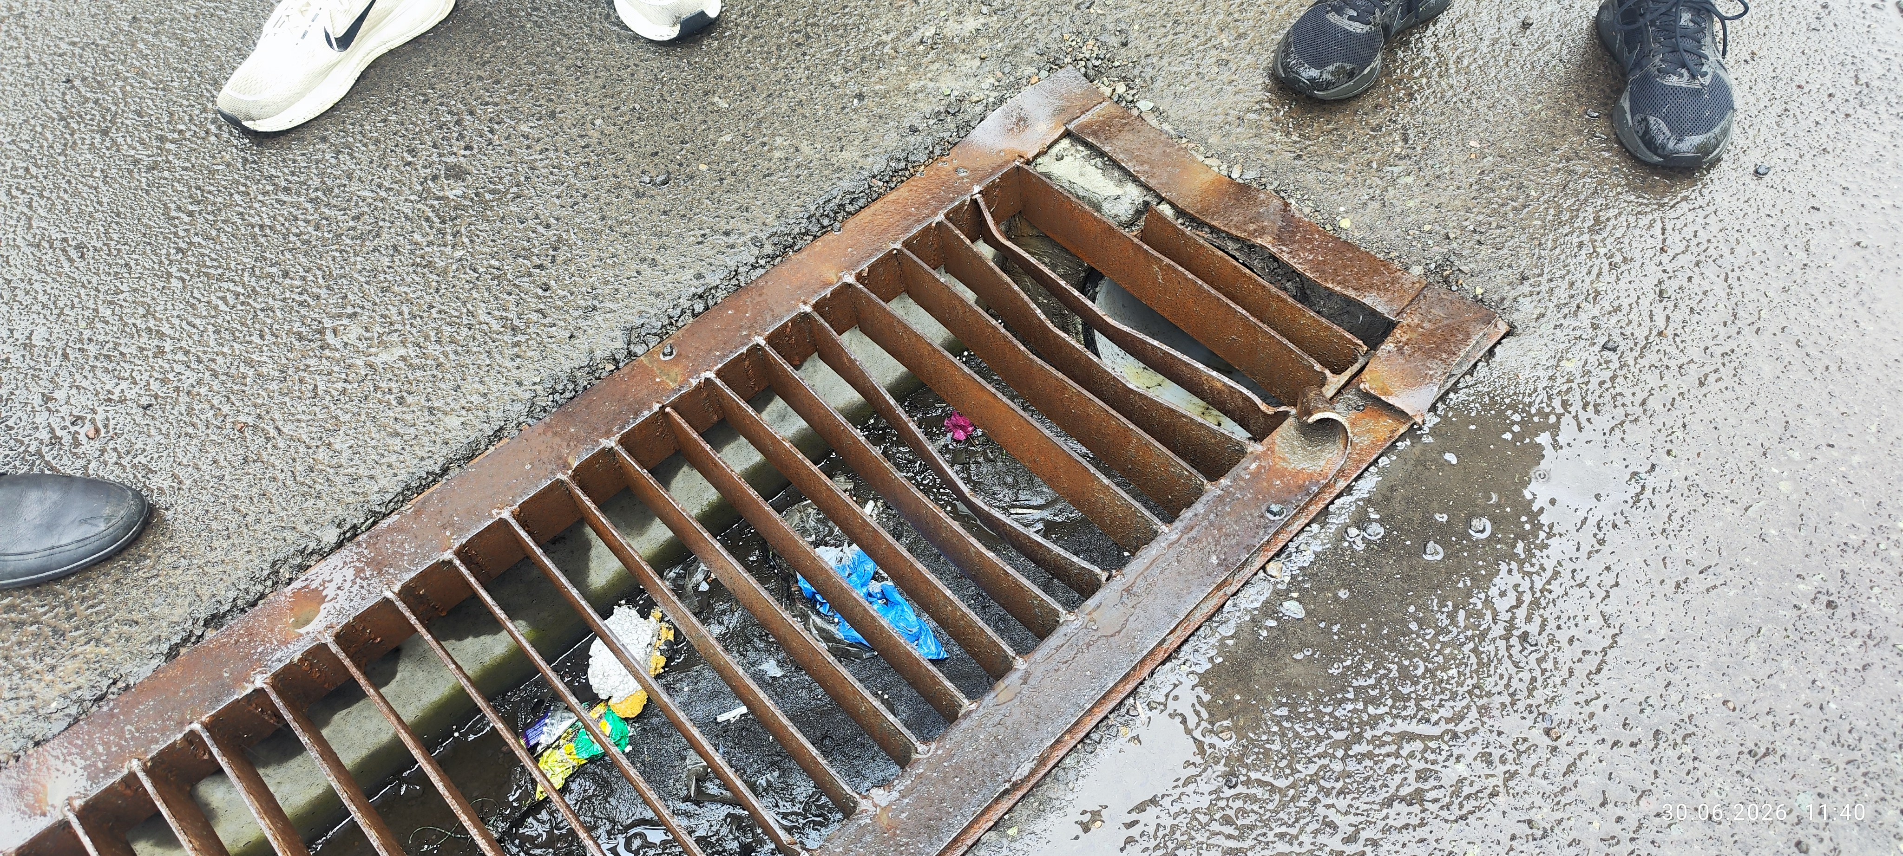
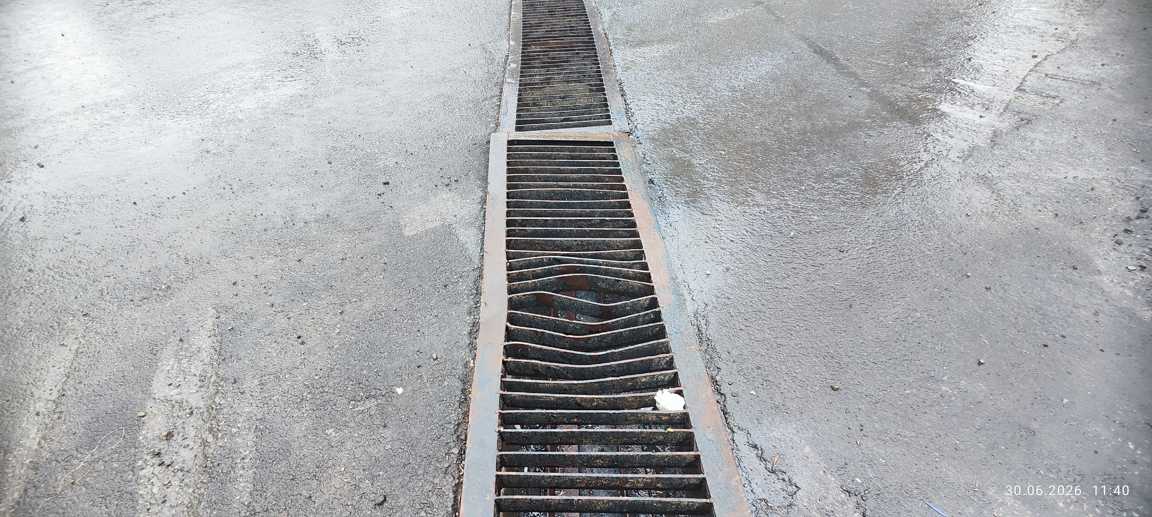
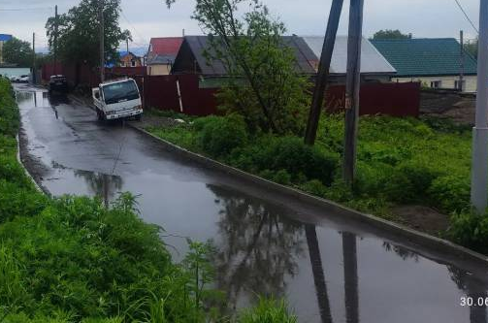
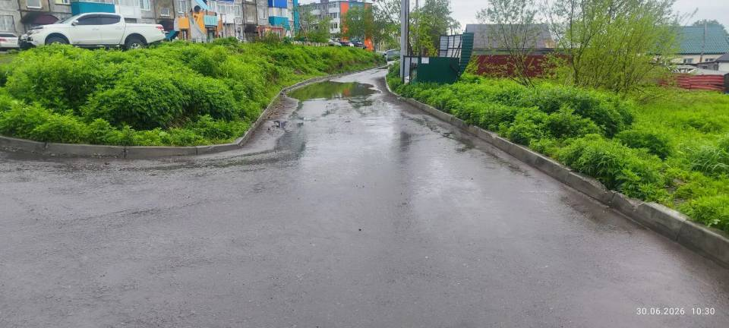
17
Визуальный осмотр приобретенных товаров, выполнение работ, оказанных услуг в рамках заключенного муниципального контракта № 889
Проезд на территории ПКГО, г. Петропавловск-Камчатский,
ул. Автомобилистов д. 33
Обнаружены многочисленные дефекты дорожного покрытия: трещины и впадины. Также обнаружены трещины дорожного полотна вокруг опорных колец люков.
Внутриквартальный проезд включая заезды к контейнерным площадкам (пр-кт 50 лет Октября, д.9 – д. 9/5 – д. 9/8)
Возле д. 9/8, пр-кт 50 лет Октября обнаружено смещение элемента водоотводного лотка (крышки) с посадочного места, а также выявлен неприкрытый участок водоотводного лотка, представляющий угрозу пешеходам и транспортным средствам из-за значительной глубины водоотвод.
Возле д. 9 и д. 13, пр-кт 50 лет Октября, установлено, что решетки водоотвода имеют повреждения (погнутость, искривления) несущей рамы и рабочей решетчатой вставки. Также нарушено лакокрасочное покрытие на решетках и наблюдаются следы коррозии.
Проезд индивидуальной жилищной застройки, г Петропавловск-Камчатский, ул. Северная 2-я
На объекте наблюдается значительный застой воды из-за неровностей дорожного покрытия.

Slide 18
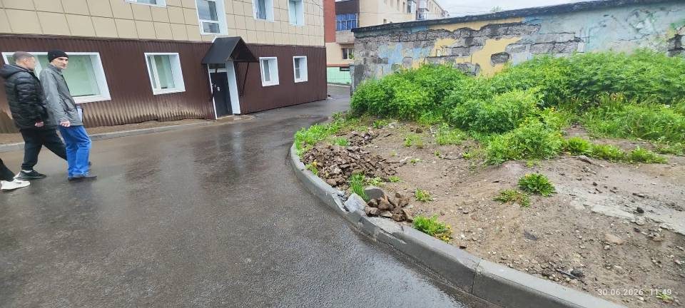
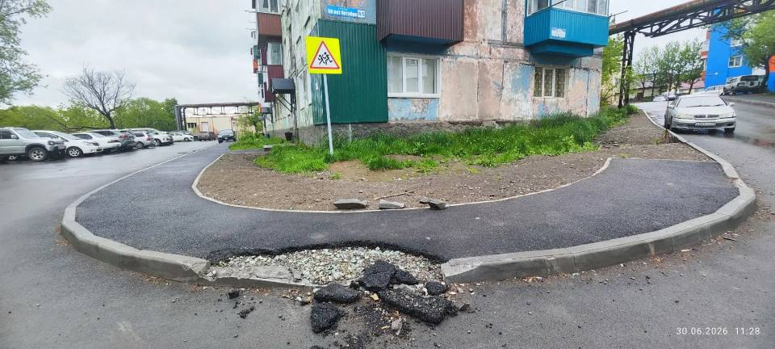
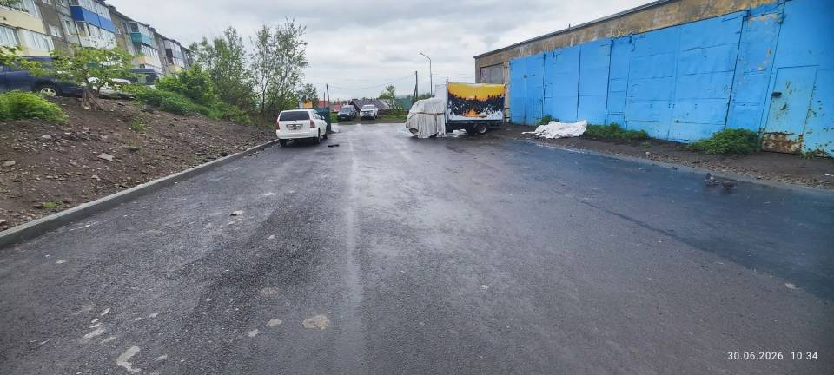
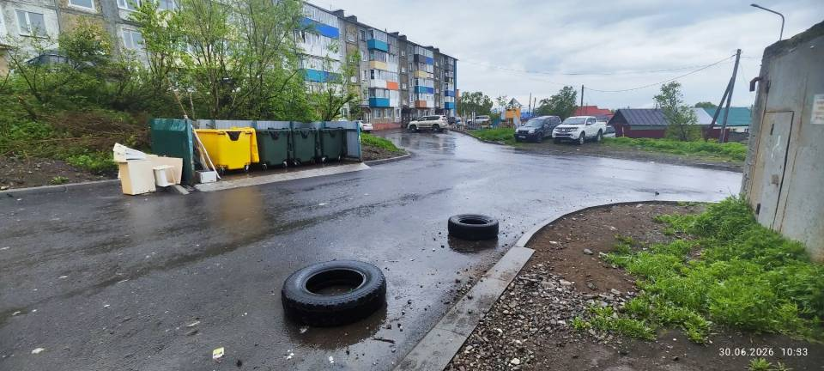
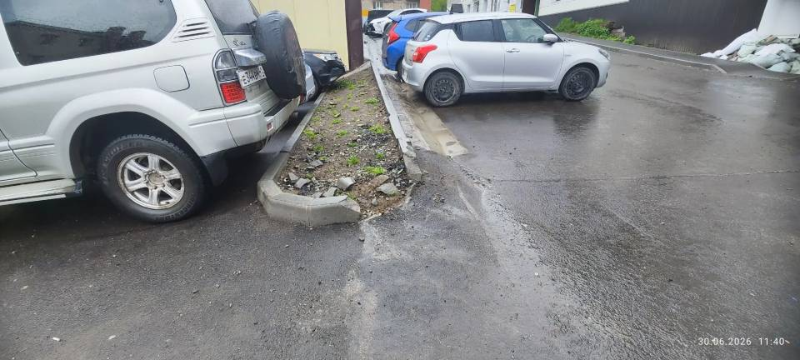
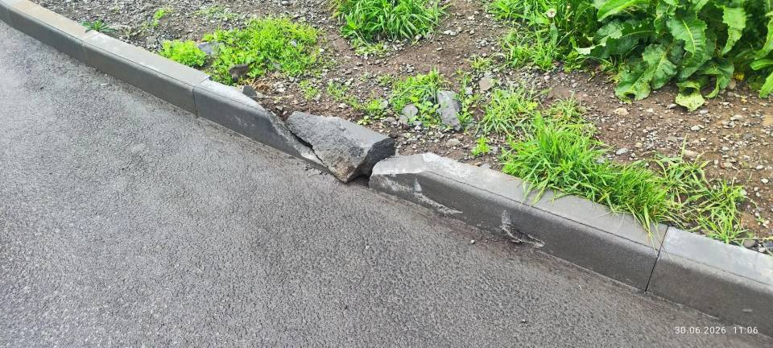
18
Визуальный осмотр приобретенных товаров, выполнение работ, оказанных услуг в рамках заключенного муниципального контракта № 889
Выявлены многочисленные повреждения бортовых камней. Наиболее значительные повреждения, переведшие к разрушению бортовых камней, выявлены по следующим улицам: проспект 50 лет Октября д. 5/2, проспект 50 лет Октября д. 7/1, проспект 50 лет Октября д. 9/1, проспект 50 лет Октября 15/5, ул. Автомобилистов д. 23, проезд Тельмана. Менее выраженные повреждения бортовых камней наблюдаются по всему исследуемому району (Жилой район «Мишенный Северный городской планировочный район (Участок
№ 3)»), в частности по адресам: д. 15/5, д. 21, ул. Автомобилистов;
д. 56 ул. Тельмана; д. 7, д. 15/1 проспект 50 лет Октября
подъем от ул. 2-я Северная к перекрестку между д. 39 и
д. 33 ул. Автомобилистов
Проводились ремонтные работы – устроено новое дорожное покрытие, установлены бортовые камни, однако данный участок дороги не закреплен на праве оперативного управления за Учреждением.

Slide 19
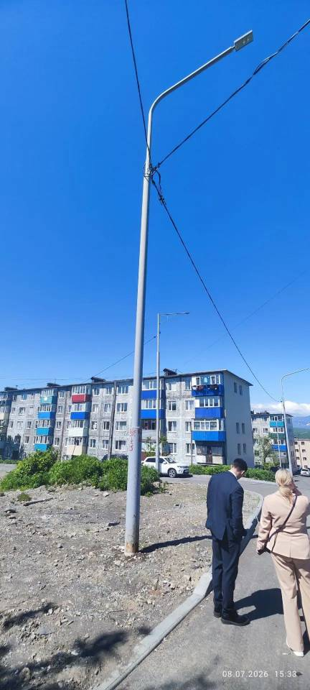
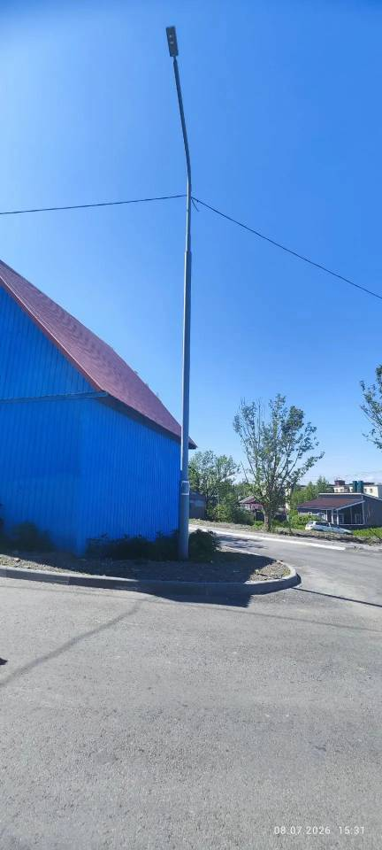
19
Результаты визуального осмотра
Линия наружного освещения на территории Мишенного Северного городского планировочного района (участок № 3)
Линия наружного освещения устроена в рамках Контракта № 175, заключенного в 2023 году. На сегодняшний день линия не введена в эксплуатацию и не поставлена на балансовый учет Учреждением. С целью устранения данного нарушения информация доведена до Главы городского округа.
Также, МКУ «САД» приняты фактически не выполненные работы Подрядчиком (ООО Альфаснаб) в рамках Контракта № 175, а именно не установлены 2 (две) двухрожковые стальные опоры, не произведена нумерация опор и иные сопутствующие работы (развозка конструкций и материалов опор, затягивание провода, подключение и другие), данные действия МКУ «САД» причинили ущерб бюджету городского округа в размере более 200 588,05 рублей (без учета затрат на сопутствующие работы, такие как покраска, огрунтовка, и иных необходимые работы для установки и эксплуатации опор).

Slide 20


20
Предложения по результатам контрольного мероприятия:
1
Отчет о результатах контрольного мероприятия направить для сведения:
3
Направить представление
в Городскую Думу Петропавловск-Камчатского городского округа;
Главе Петропавловск-Камчатского городского округа.
в Муниципальное казенное учреждение «Служба автомобильных дорог ПКГО» c требованием принять меры по устранению выявленных нарушений и недостатков, в целях предотвращения нанесения материального ущерба городскому округу и привлечения к ответственности должностных лиц, виновных в допущенных нарушениях и предупреждению нарушений.
2
Направить информационные письма:
в Городскую Думу Петропавловск-Камчатского городского округа;
Главе Петропавловск-Камчатского городского округа.

Slide 21
22
Предложения по результатам контрольного мероприятия:
4
Направить информационные письма:
5
Отчет о результатах контрольного мероприятия направить в Прокуратуру города Петропавловска-Камчатского
в Управление имущественных и земельных отношений администрации ПКГО по результатам контрольного мероприятия для дальнейшей совместной работы по актуализации имущества городского округа, переданного в оперативное управление МКУ «САД»;
в Управление дорожного хозяйства, транспорта и благоустройства администрации ПКГО для принятия мер по устранению выявленных нарушений и недостатков, а также мер по пресечению, устранению и предупреждению нарушений;
в Территориальный отдел государственного автодорожного надзора по Камчатскому краю о наличии признаков состава административного правонарушения;
в Управление Федеральной антимонопольной службы по Камчатскому краю о наличии признаков состава административного правонарушения.
для сведения и применения мер прокурорского реагирования в случае необходимости.
6
Направить информацию о результатах контрольного мероприятия гражданину РФ
(заявление поступившее в КСП ПКГО от КСП КК от 20.05.2026 № 614/07 и Прокуратуры города Петропавловска-Камчатского, вх. КСП ПКГО от 11.06.2026 № 12-КСП-00/130-Д/26).

Slide 22

Контрольно-счетная палата
Петропавловск-Камчатского
городского округа
СПАСИБО ЗА ВНИМАНИЕ!

